Slide 1
Отзывы о работе

Slide 2
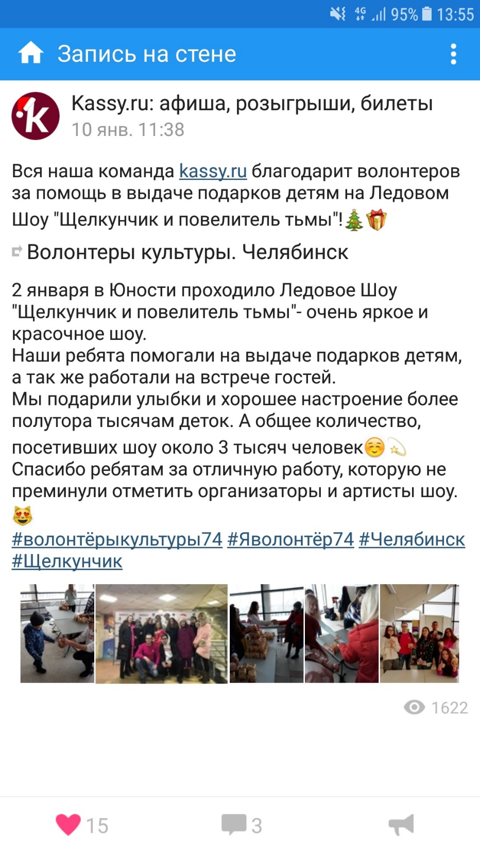

Slide 3
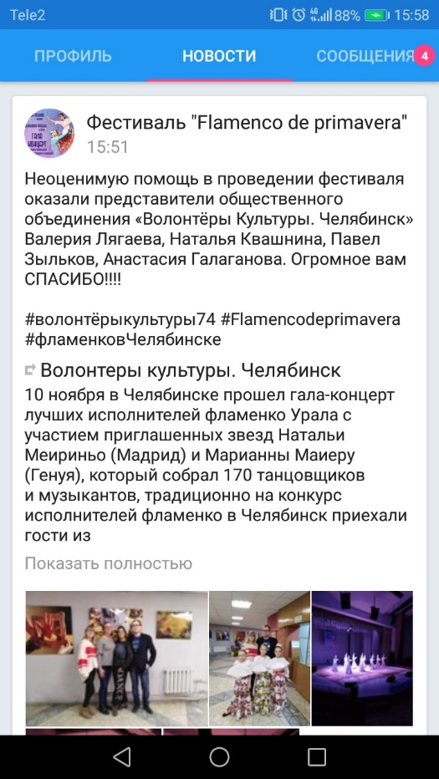

Slide 4
